Slide 1



Munkaerőpiaci szolgáltatások főbb eljárásainak, módszertanának és eredményeinek bemutatása
Hajzer Angelika, munkaerő-piaci programvezető

Slide 2
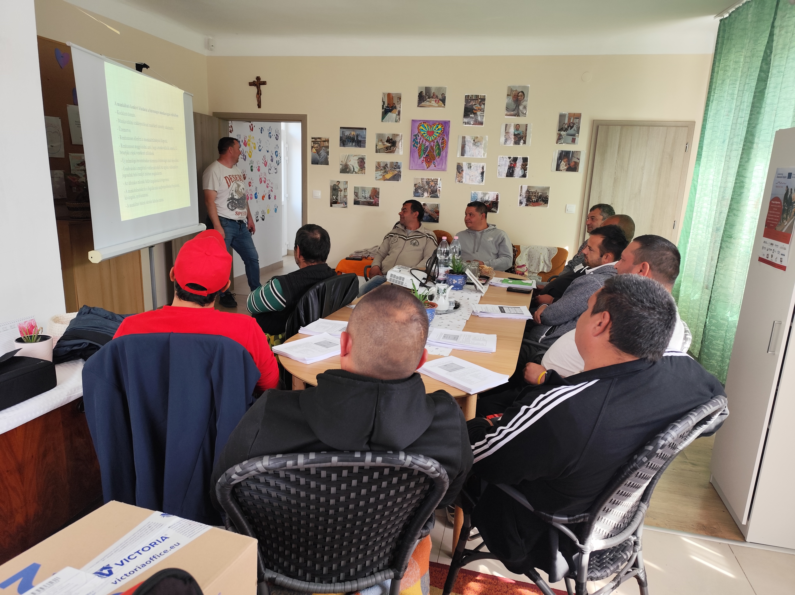

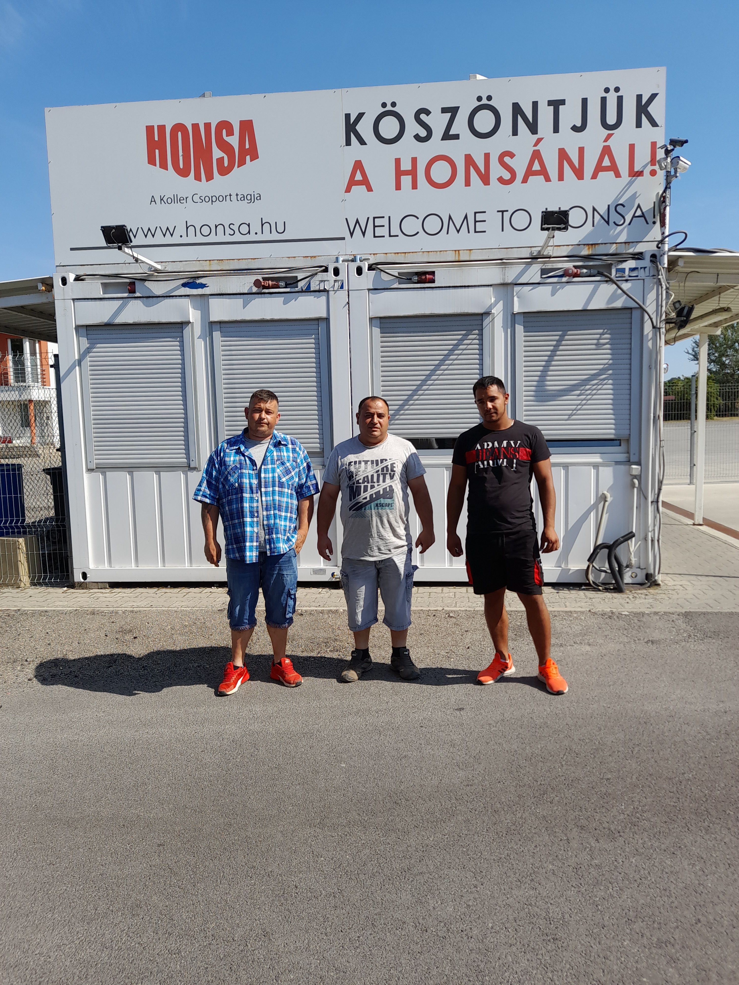
A szolgáltatás ügyfelei
Az 1057/2021. (II.19.) Korm. határozat szerinti felzárkózó településeken élő személyek:
16 évesnél idősebb lakosok
Munkaerő-piaci szempontból hátrányos helyzetűek
Élethelyzeti okból segítségre szorulók
Helyi, térségi munkáltatók:
egyéni vállalkozók,
önkormányzatok,
civil szervezetek, és egyházi szervezetek,
Kis és középvállalatok, multinacionális vállalatok

Slide 3






A szolgáltatás három fő pillére
Elhelyezkedés segítése
Munkáltatói híd
Munkában maradás
Az álláskeresők nyílt munkaerőpiacon való elhelyezkedésének aktív támogatása személyre szabott diagnózis és egyéni fejlesztési tervek mentén.
A potenciális foglalkoztatók közvetlen felkeresése, felkészítése és érzékenyítése a hátrányos helyzetű munkavállalók befogadására.
A munkahelyi beilleszkedés és konfliktuskezelés segítése, folyamatos mentori kísérés az első kritikus hónapokban a lemorzsolódás ellen.

Slide 4





A munkaerő-piaci mentoráció fázisai
2. FEJLESZTÉS
Diagnózisalapú egyéni fejlesztési terv készítése és célzott képzési programok indítása.
4. UTÓKÖVETÉS
A beilleszkedés aktív kísérése és támogatása a munkahely tartós megtartása érdekében.
1. FELMÉRÉS
3. ELHELYEZKEDÉS
Toborzás és bizalomépítés után részletes személyes profilalkotás és a gátló tényezők feltárása.
Álláskeresési tanácsadás, próbákon való támogatás és közvetlen összekötés a cégekkel.

Slide 5
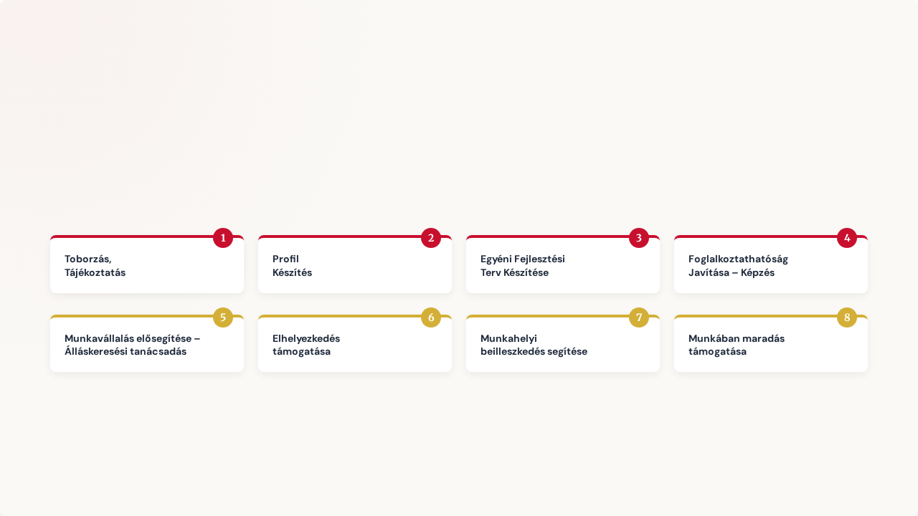
A szolgáltatás teljes folyamat ábrája

Slide 6

FELMÉRÉS
PROFIL-AKADÁLYOK FELMÉRÉSE
EFT KÉSZÍTÉSE
Családi háttér
Jövedelmi helyzet
Képességek, szakmai kompetenciák készségek
Szakmai tapasztalat
Munkapreferencia
Munkavállalást akadályozó tényezők felmérése
Az ügyfél PROFILozása alapján a szükséges fejlesztési irányok, tevékenyégek beazonosítása, célok kijelölése,
Egyéni személyes látogatás
Egyéni segítő beszélgetés
Csoportos toborzó fórum
Motivációs foglalkozások
ADMINISZTRÁCIÓ
Együttműködési megállapodás
RFF belépési kérdőív
Állapotfelmérő kérdőív
Személyes profil
Egyéni fejlesztési terv és felülvizsgálat

Slide 7
FEJLESZTÉS
Foglalkoztathatóság javítása
Felnőttképzés
1.Motiválás, bizalomépítés
2.Munkaorientáció
3. Munkaerő-piaci információnyújtás
4. Álláskeresési tanácsadás
5. Állásinterjúra felkészítés
6. Próbamunka
1. Képzési igényfelmérés
2. Képzés elkezdése
3.Képzésben tartás támogatása
4. Képzés befejezése
ADMINISZTRÁCIÓ
Munkaerő-piaci napló
Önéletrajz
Munkaerő-piaci napló
Felnőttképzési szerződés
Képzési program, és ütemterv
Jelenléti ívek
Tanúsítvány/bizonyítvány

Slide 8


ELHELYEZÉS,UTÓKÖVETÉS
Elhelyezkedés segítése
Munkáltatói kapcsolattartás
Munkahelyi beilleszkedés segítése
ADMINISZTRÁCIÓ
Munkában maradás támogatása
Együttműködési megállapodás
Munkaerő-profil
Képzési szándéknyilatkozat
Munkáltatói igazolás
ADMINISZTRÁCIÓ
Munkaerő-piaci napló
Munkavállalói igazolás

Slide 9
Modellértékű sikerek- best practice
A projekt sikerét a klasszikus HR-eszközök és a professzionális szociális munka módszertanának ötvözése adta, a mentorok szerepe túlmutatott a puszta munkaközvetítésen:
Diagnózisalapú megközelítés
A mentorok nem sablonmegoldásokat alkalmaztak, hanem az egyéni gátló tényezőket térképezték fel fel és kezelték. (SZISZI története) Sziszi egy tehetséges, süketnéma fiatal lány, aki szájról kiválóan olvas. Kezdetben az önbizalomhiány és a család túlzott óvó szemlélete akadályozta a munkába állásban. Mentorával, Ágnessel közösen készültek az interjúkra. Ágnes felvette a kapcsolatot a partnercéggel, ahol feltérképezték az állapotának megfelelő munkafolyamatokat. Sziszi immár több mint egy éve sikeresen dolgozik operátorként, önálló és nyitott az új közösségre.
2. A fizikai jelenlét biztonsága
A mentor a bevonástól kezdve a munkában tartásig minden lépésnél jelen volt . Pl. a pécsi üzembe beilleszkedett Orsós János gépkezelő stabil életútja a nyugdíjig.
3. Generációkon átívelő mintaváltás
A program képessé tette az ügyfeleket a közmunkából és a segélyezési spirálból való tartós kilépésre. Pl. Mariann (Mazsi) esete Penészleken, aki közfoglalkoztatott takarítónőből képzések útján a Jelenlét Pont főállású családmentorává lépett elő, megváltoztatva saját és három gyermeke jövőképét.

Slide 10
4. Stabil együttműködések és a mentorok ajánlásai, garancia a munkaadók számára
A mentor a kapcsolatfelvételen túl, nem csak a betöltetlen álláshelyeket, képzési igényeket tárta fel, de folyamatos kapcsolatot tartott a Munkáltató HR vezetőjével (érzékenyítés) kezelve az elhelyezett ügyfelek problémáit, ügyeit, támogatva azt a beilleszkedésben, tartós munkában maradáshoz. Pl. a nagyéri Rózsavölgyi Imre elhelyezkedése a Magyar Közútnál, vagy Kállai Mihály - kerecsendi lakos elhelyezése a MÁV Pályaműködtetési Zrt.-nél.
valamint az ügyfelek a munkába járás megoldásában is közvetítőként járt el. (Pl. Julika HONSA buszjárat Siklósnagyfalu)
5. Kidolgozott egységes módszertan és folyamatleírás valamint dokumentációs rendszer
A mentorok egységesen, az adott FETE településen egységes eljárás és dokumentációs rendszer szerint végezték a munkájukat.
6. Mentori teljesítményértékelési és nyomonkövetései rendszer
A felállított mutatószámok alapján havonta, negyedévente és évente mértük a mentorok teljesítményét, ami az egyéni értékelések/vezetői visszajelzések alapját képezték.

Slide 11
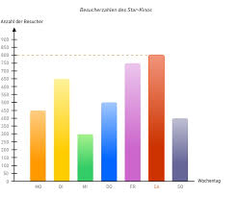
Mentori teljesítményértékelési és nyomonkövetései rendszer
Alapja: Mentori heti beszámoló – Havi mentori tevékenység összesítő - Negyedéves jelentés
MUTATÓSZÁMOK
Ügyfélforgalom száma
Munkaerő-piaci szolgáltatásokba bevont új ügyfelek száma
Megkeresett munkáltatók/partnerek száma
Munkahelyen elhelyezett ügyfelek száma (alkalmazotti jogviszonyban)
Munkahelyen elhelyezett ügyfelek száma (EFO-val)
Munkahelyen elhelyezett ügyfelek száma (közfoglalkoztatottként)
Munkahelyen tartósan (6 hó) elhelyezett ügyfelek száma (alkalmazotti jogviszonyban)
TELJESÍTMÉNYÉRTÉKELÉS FELHASZNÁLÁSA:
Visszajelzés-visszacsatolás a muntoroknak
Motiválás
Premizálás (év végi bónusz)
Szükség esetén beavatkozás
Tervezés
Fejlesztés

Slide 12
KIHÍVÁSOK ÉS MEGOLDÁSI LEHETŐSÉGEK
Nagyfokú adminisztrációs teher
folyamatok dokumentációija
Digitalizáció
Egyszerűbb, összevont dokumentumok használata
Lassú információáramlás álláslehetőségek, képzési lehetőségek megosztása
Állásközvetítő weboldal/Ügyféladatbázis létrehozása
Jelenlétpontokon digitális hirdetőfal kihelyezése
Hatékonyabb munkáltatói kapcsolatépítés és kapcsolattartás – nagyobb fokú elhelyezési, munkában maradási képzési ráta
Regionálisan 1 fő munkáltatói kapcsolattartó/HR szakértő alkalmazása – a mentori felkészítés után „összemetcseli”az ügyfelet munkáltatóval és nyomonköveti a munkában maradást
a megvalósításban

Slide 13
KIHÍVÁSOK ÉS MEGOLDÁSI LEHETŐSÉGEK
Céges buszjárat , céges autó
Csoportos felvétel
Részmunkaidő, osztott munkakör
Mobilitási ingatlan program
Tevékenység kiszervezés (bérmunka)
A MOBILITÁS HIÁNYA
a települések rossz infrastrukturális ellátottsága miatt
Csoportos toborzás, felvétel
Vállalati munkatársak érzékenyítése
Üzemlátogatás, tesztírás
Próbamunka lehetőség
BIZALMATLANSÁG, rossz tapasztalatok mindkét oldalon
az ügyfelek körében

Slide 14
Célzott készségfelmérés és készségfejlesztés + kompetencia alapú felvételi folyamat
Célzott képzések
Cégek mint duális képzőhely
Pályaorientáció
Duális képzőhelyek, duális képzések
KÉSZSÉGEK, KÉPESSÉGEK
hiánya
A JAVADALMAZÁSI RENDSZER nem vonzó a célcsoport számára
Heti bér
Vállalati étkezést, tisztálkodási lehetőséget biztosítani
Adósságkezelés, pénzügyi tudatosság fejlesztése
Helyi munkaszocializációs programok / tanodák
Céges mentor, koordinátor és a helyi mentor együttműködése
A célcsoportból kikerülő csoportvezetők, példaképek
A MUNKASZOCIALIZÁCIÓ hiánya

Slide 15


EREDMÉNYEK - A mentor program számszerű mérlege
Bizonyított integráció
6017
2946
A projekt 2026. március 31-i mérföldkövéig elért eredményei egyértelműen igazolják a program hatékonyságát a hátrányos helyzetű inaktívak segítésében.
Programba bevont személy
Személyre szabott szolgáltatás
A mentorált ügyfelek több mint 21%-a tudott sikeresen elhelyezkedni a nyílt piacon, és közülük 60-an léptek ki sikeresen a közfoglalkoztatás zárt világából.
637
330
Sikeresen elhelyezett személy
6 hónapon túli tartós állás

Slide 16
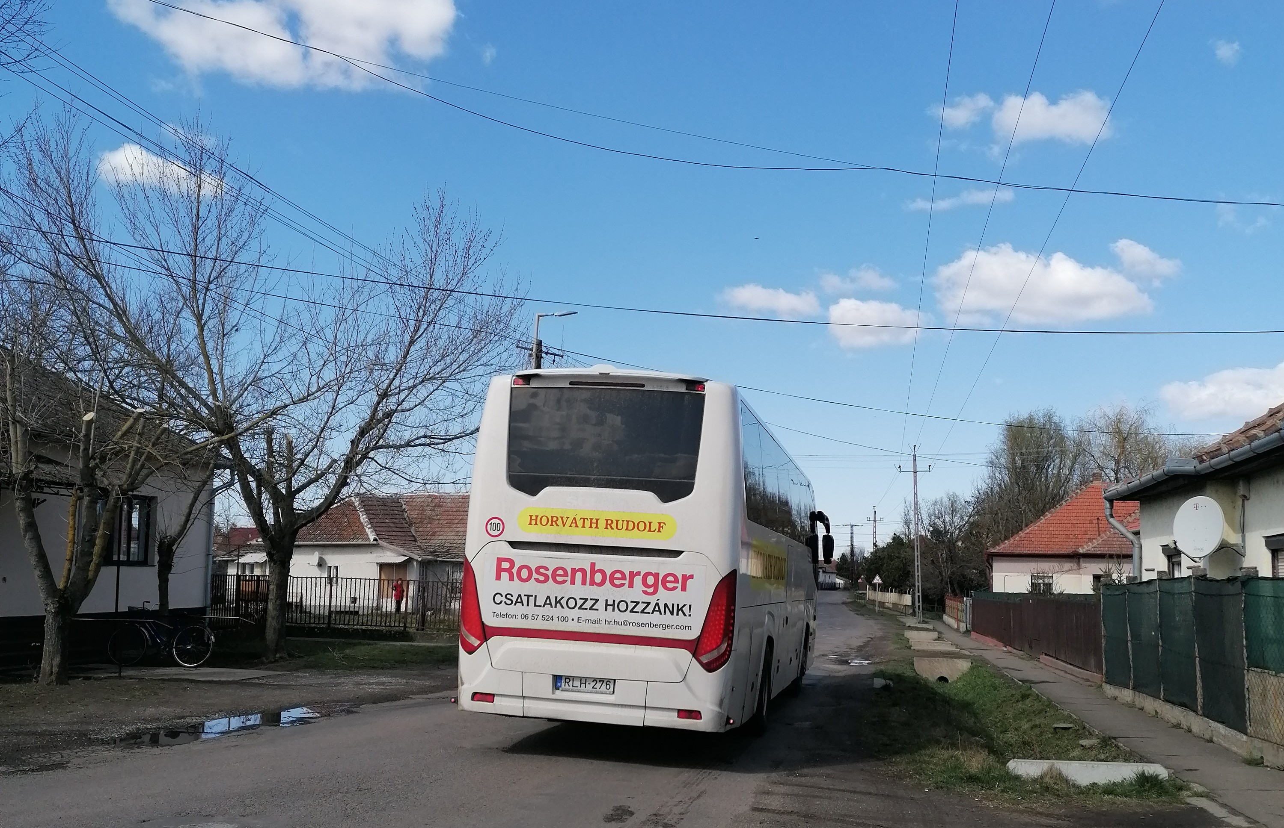
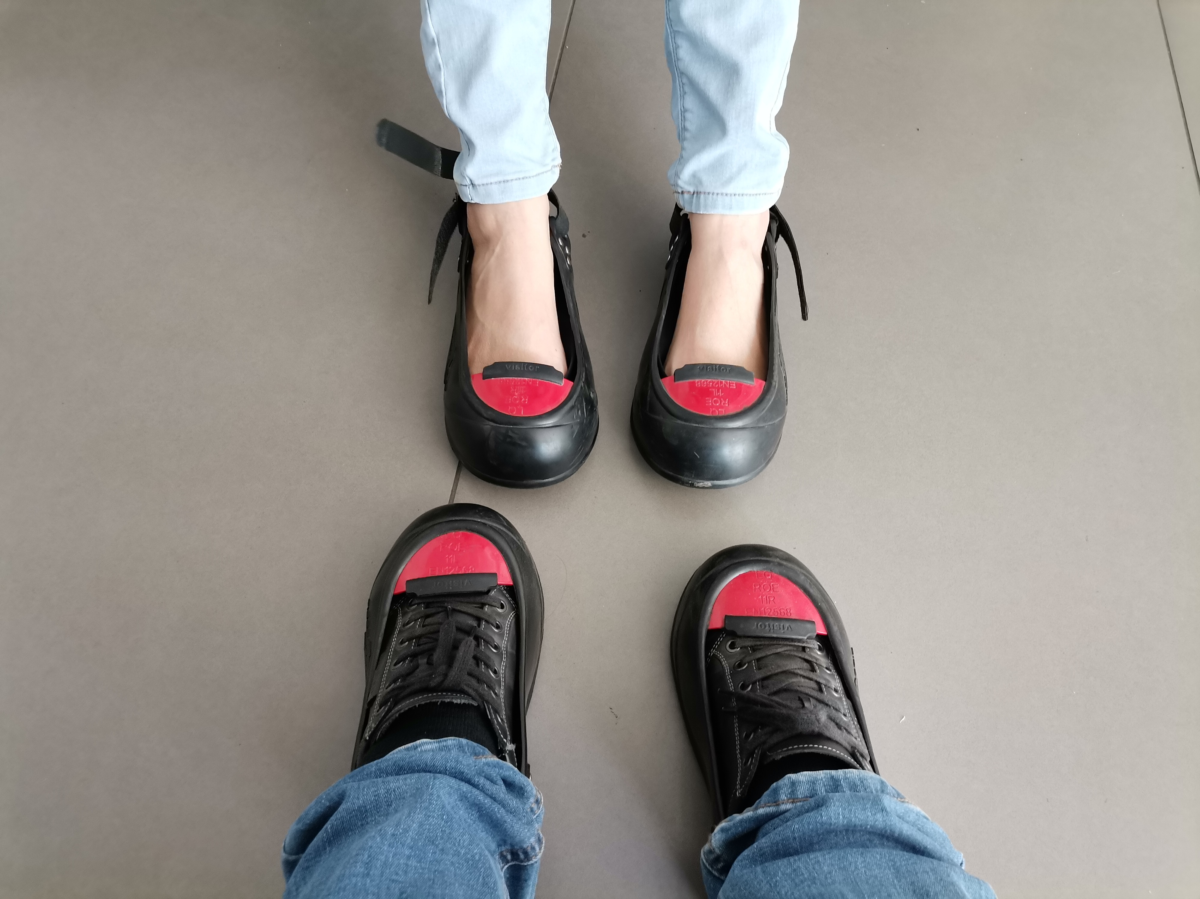
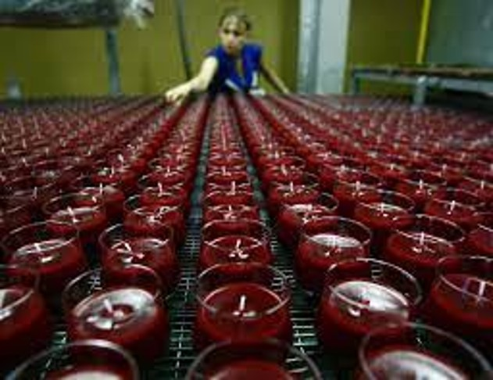
Munkáltatói kapcsolatok
Kiemelt partnereink | Leggyakoribb munkakörök | Eredmények
Rosenberger Magyarország Kft., HONSA Kft., Trenkwalder Kft. | Operátor, gyártósori összeszerelő, betanított gépkezelő | Közel 700 szervezet országos felkeresése
B+N Referencia Zrt., Samsung SDI Zrt., Farmol Kft. | Takarító, anyagmozgató, csomagoló, raktári dolgozó | Közel 100 munkáltatónál elhelyezett ügyfél
Tranzit-Food Kft., ASIAFOOD Kft., Kormányzati szervek | Baromfifeldolgozó, konyhai kisegítő | Garantált, mentorok által előszűrt és kísért munkaerő

Slide 17
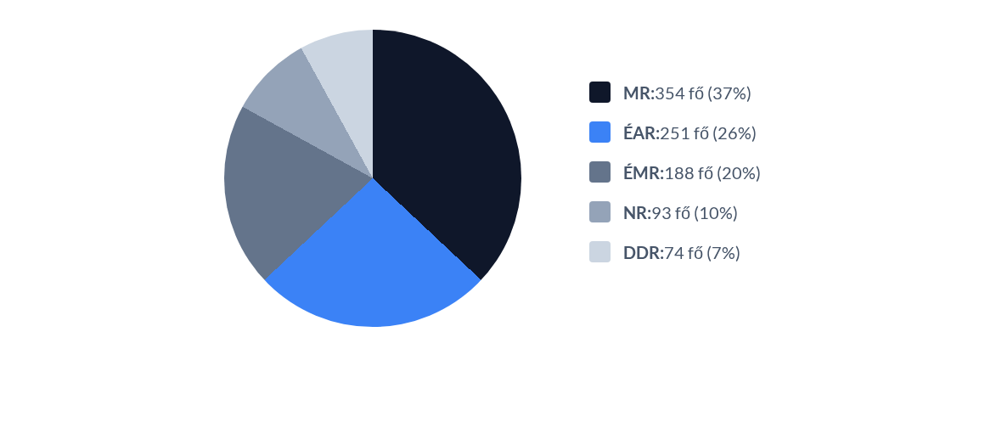
Kompetenciafejlesztés és képzések
RFF KÉPZÉSBE VONTAK SZÁMA
957 fő
219 fő
NEM RFF KÉPZÉSBE VONTAK SZÁMA
56
KÉPZÉSI CSOPORTOK SZÁMA
19
KÉPZÉSI SZÁMA FAJTÁK SZÁMA
RÉSZTVEVŐK ARÁNYA RÉGIÓNKÉNT

Slide 18



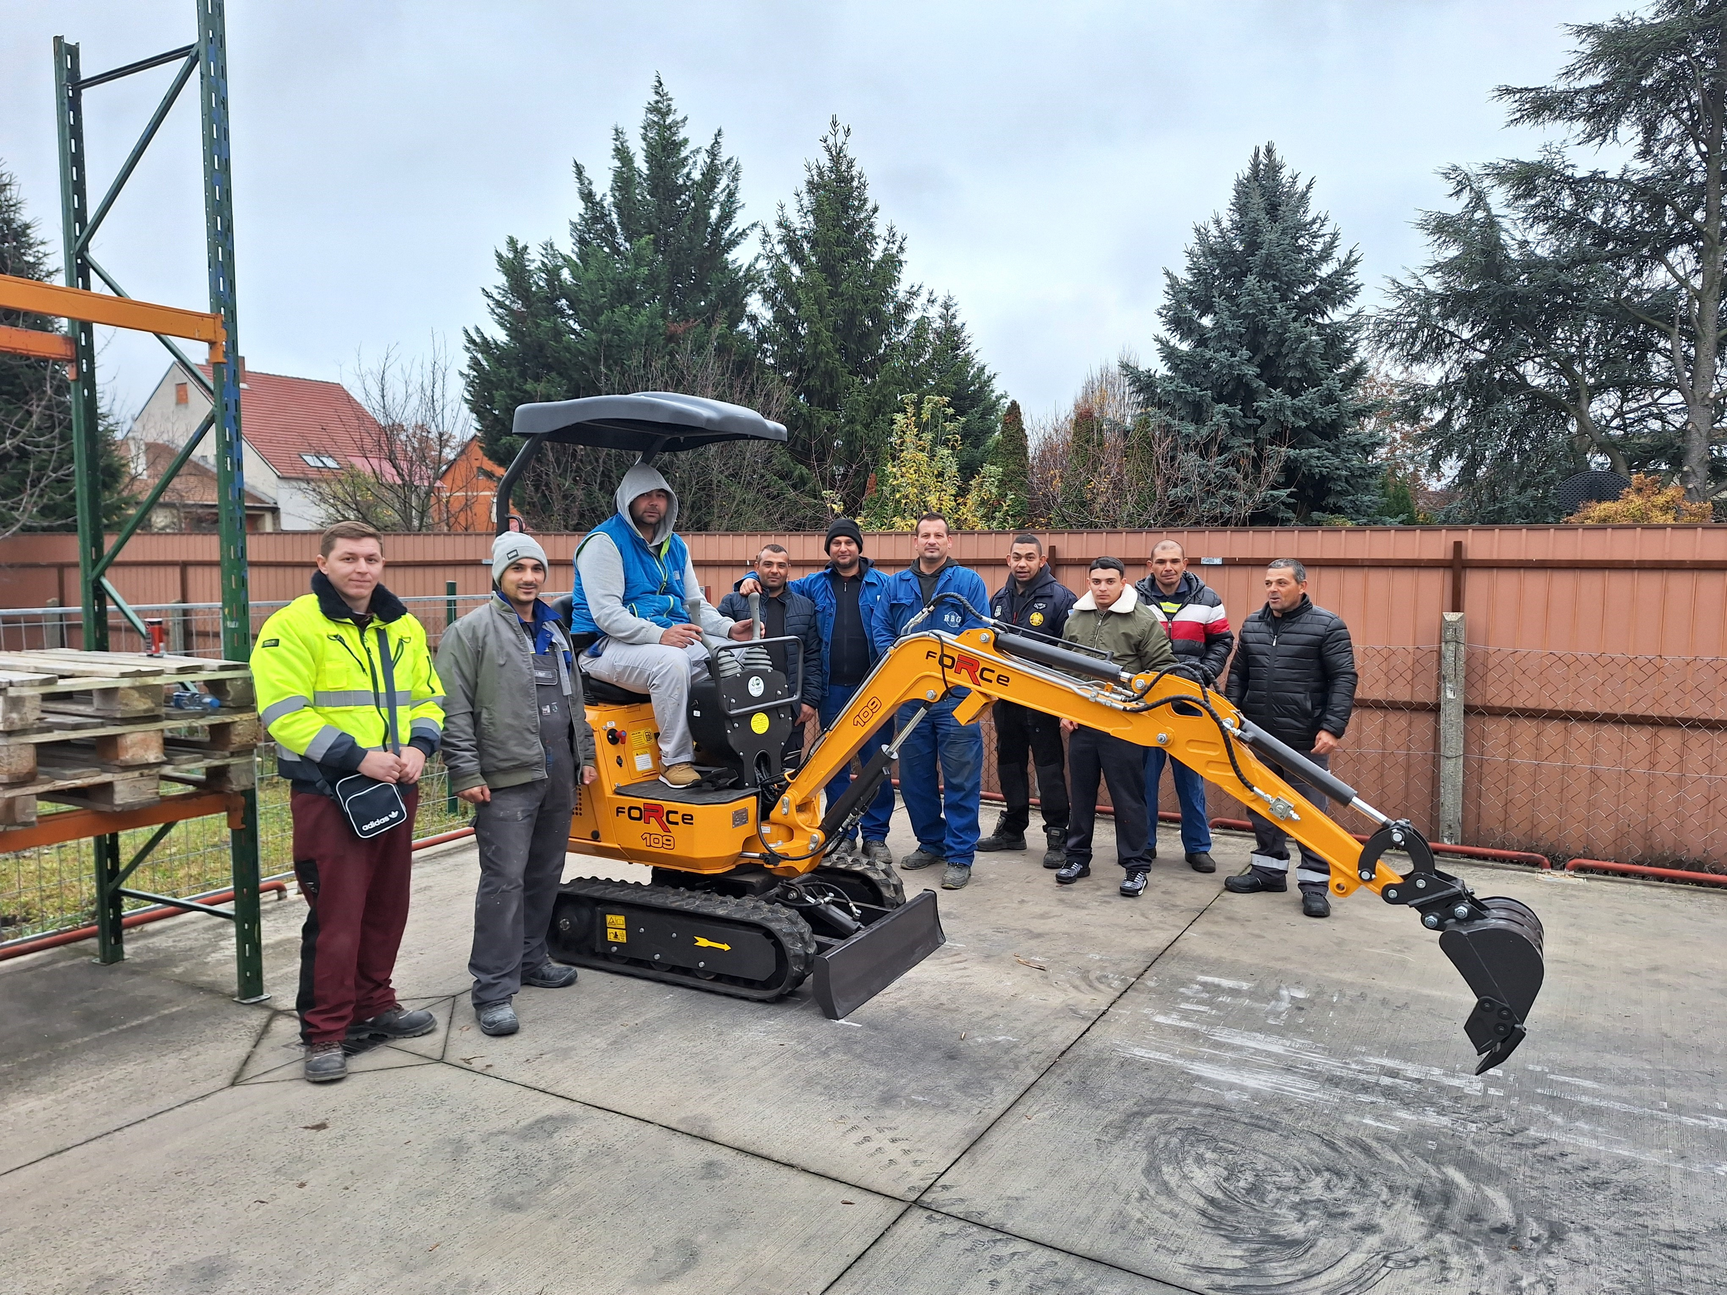
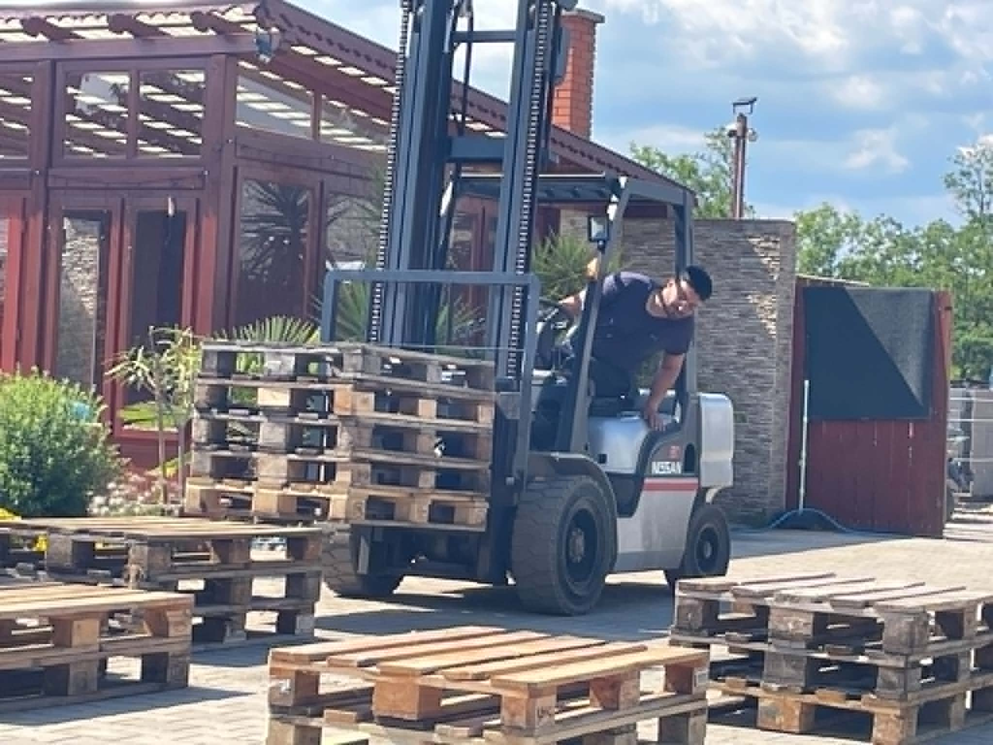
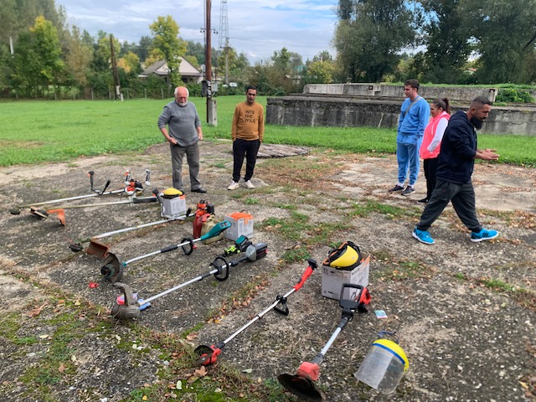
Műszaki és Logisztikai Képzések
Targoncás Képzés
Kisgépkezelő
Földmunkagép Kezelő
Gyalogkíséretű, vezetőállásos és vezetőüléses gépek szakszerű, biztonságos kezelése.
Kert- és parkgondozásban használt motoros kisgépek karbantartása és működtetése.
Nehézgépek, hidraulikus rakodók és lánctalpas kotrógépek professzionális irányítása.

Slide 19
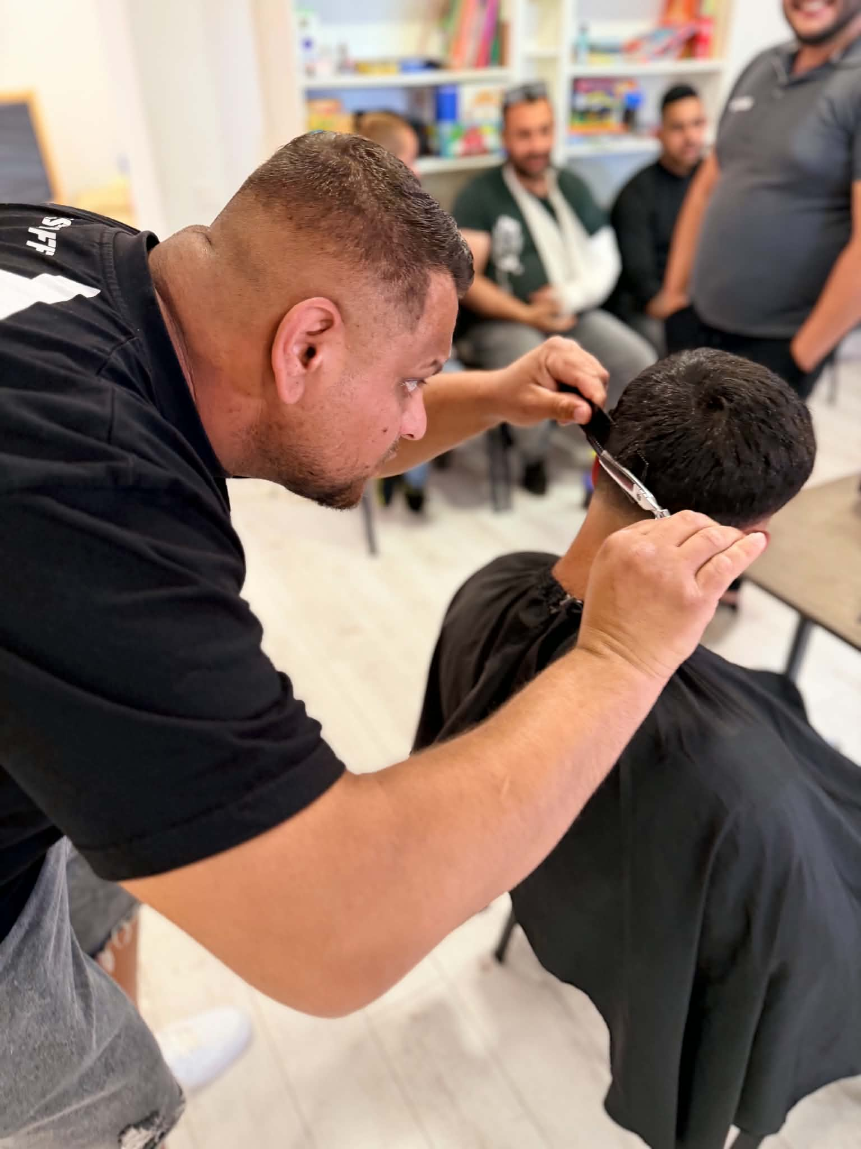
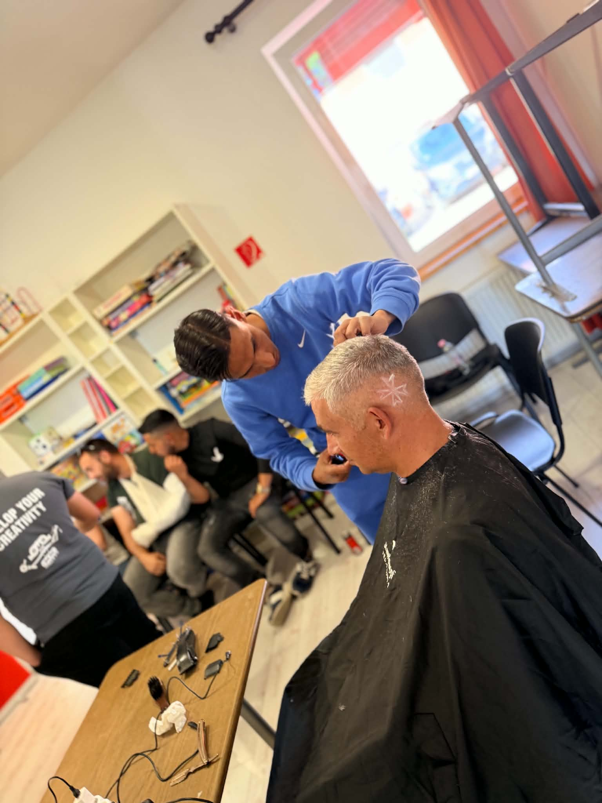
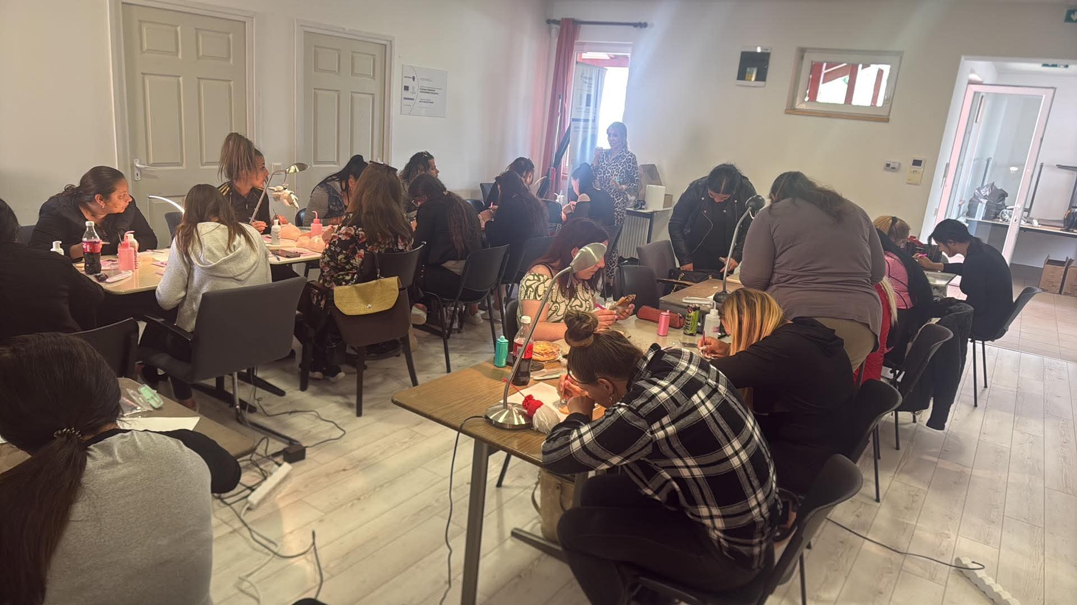
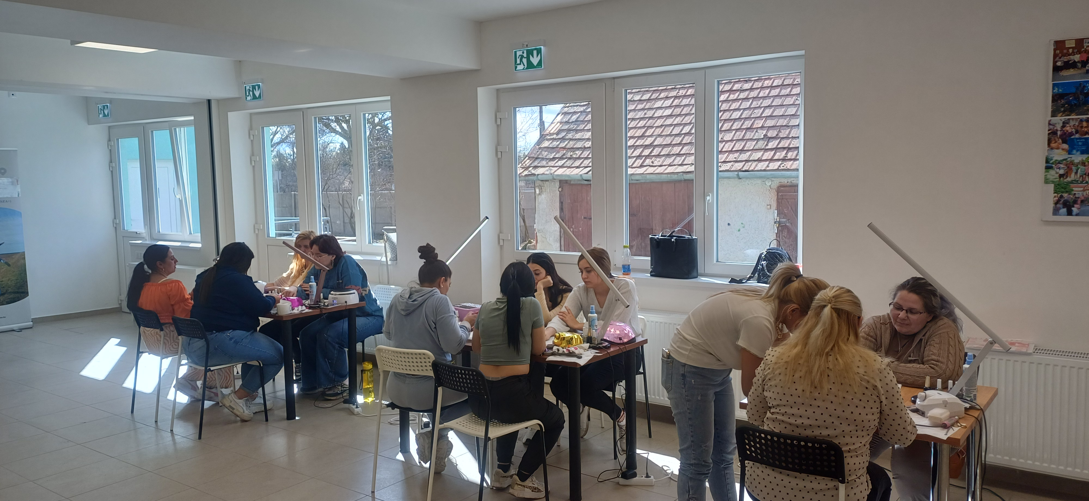
Modern szépészeti képzések
Barber (Férfi fodrász)
Szempillaépítő
Körmös és Manikűrös
Klasszikus és modern hajvágási trendek, valamint professzionális borotválási technikák.
Dúsító technikák 1D-től 3D-ig, precíziós ragasztás és modern UV-fényes technológia.
Kéz- és körömápolási alapismeretek, valamint tartós műkörömépítés akril géllel.

Slide 20


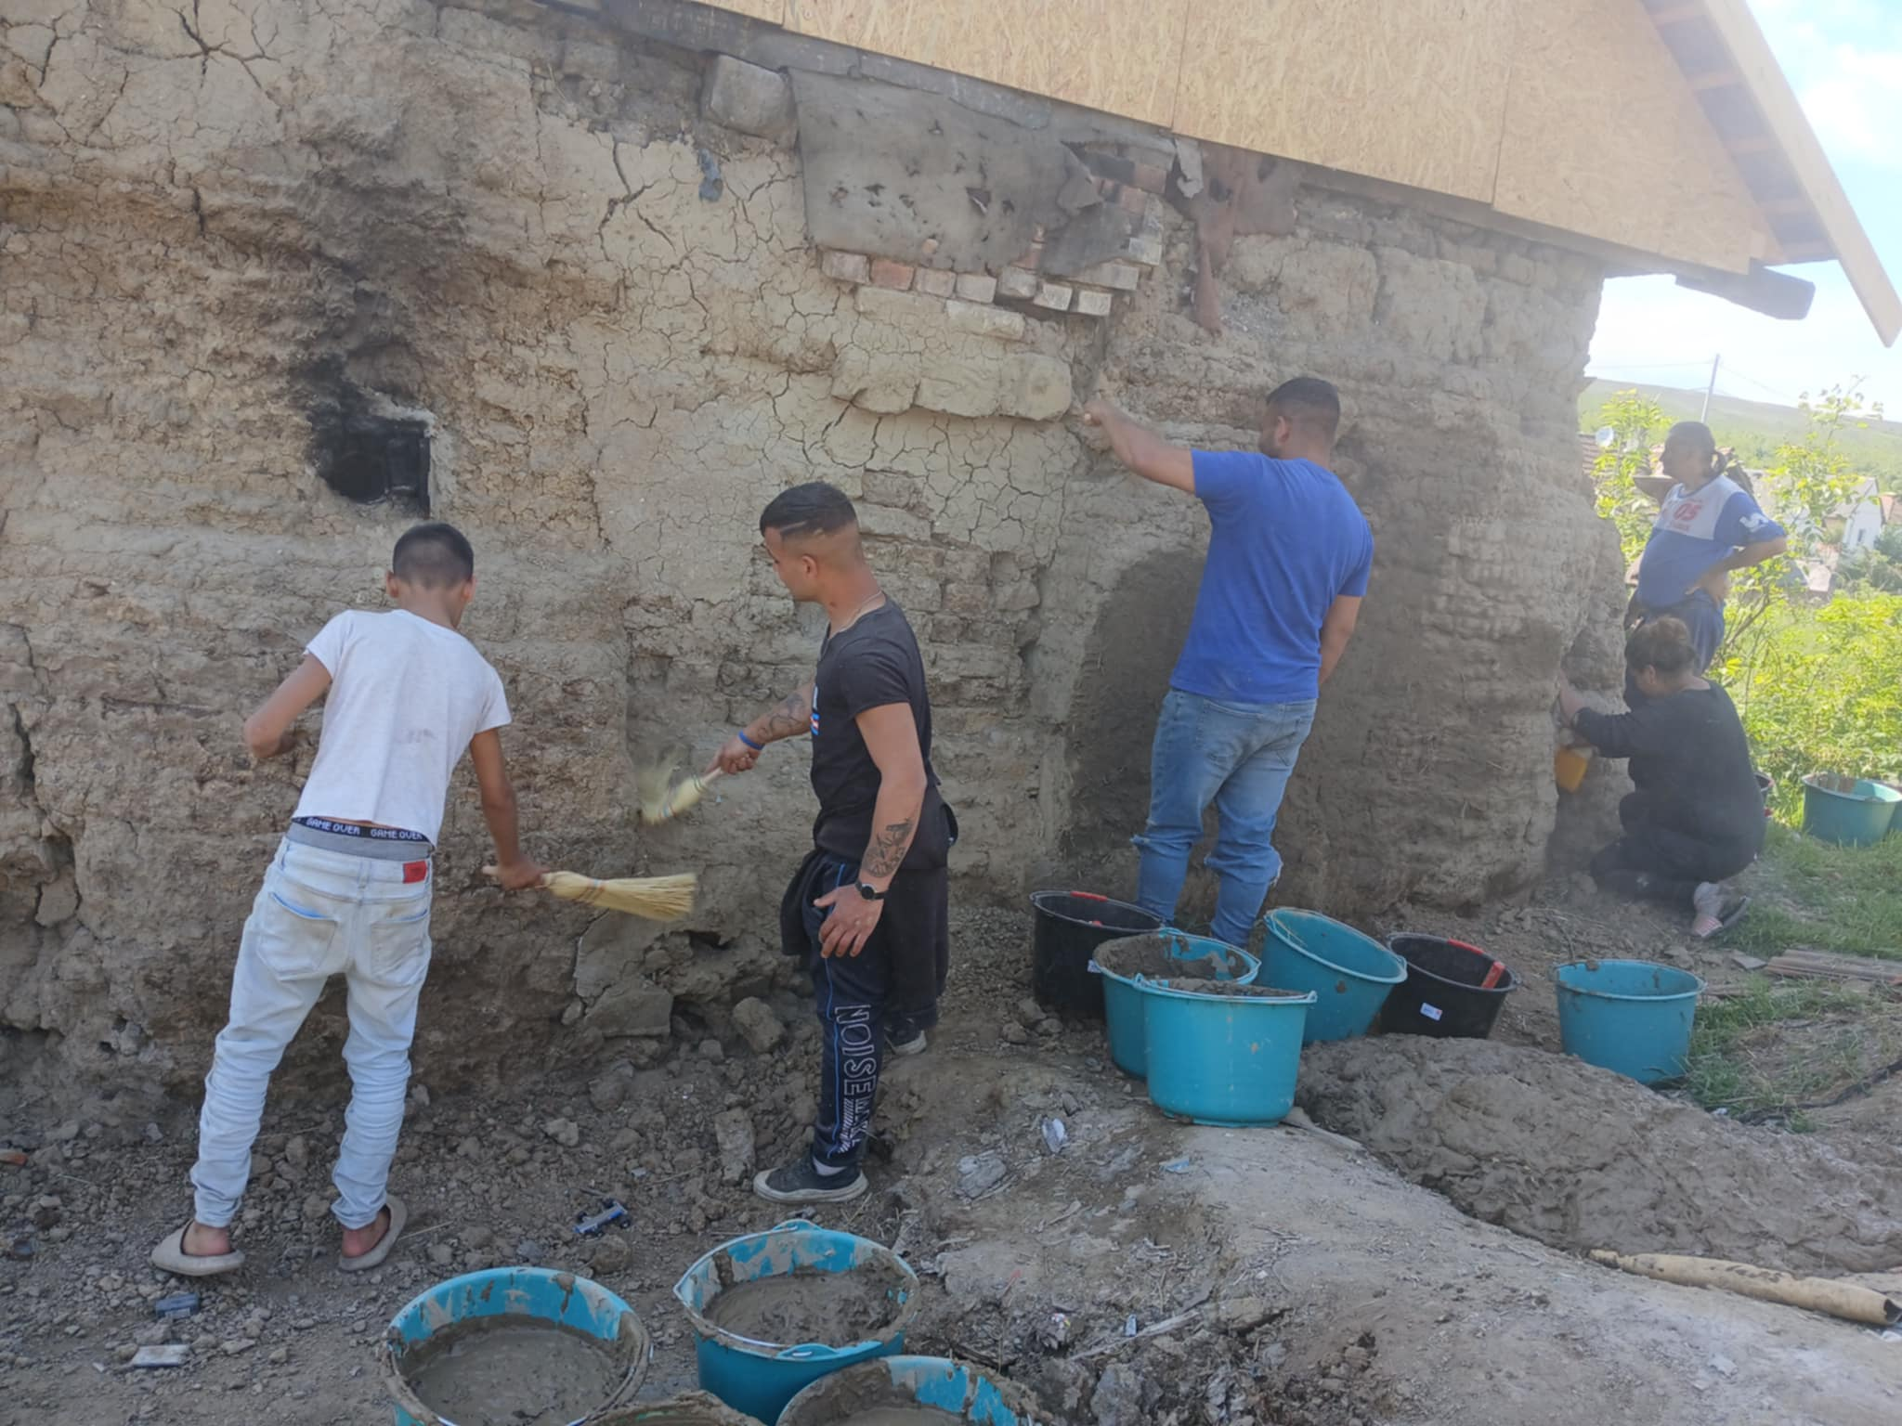


Speciális szakmai és készségfejlesztő képzések
Személy- és vagyonőr (37 fő)
Vályogos alaptechnikák (25 fő)
Objektumvédelem, rendezvénybiztosítás és vészhelyzeti protokollok.
Hagyományos és környezetbarát építészeti technikák, falazás és tapasztás.
Higiénés takarító (20 fő)
Kosárfonó és Hobbi virágkötő (50 fő)
Intézményi fertőtlenítő takarítás és professzionális vegyszerkezelés.
Kreatív kézműves technikák és helyi alapanyagokra épülő dekorációk.

Slide 21


GONDOZÁS ÉS SEGÍTŐ KÉPZÉSEK
Demens beteg gondozó (12 fő): Biztonságos környezet és mentális támogatás nyújtása.
Szociális segítő (12 fő): Fizikai és higiénés szükségletek kielégítése szakmai irányítás mellett.
Gyógypedagógiai asszisztens (1 fő): Sajátos nevelési igényűek segítése.

Slide 22

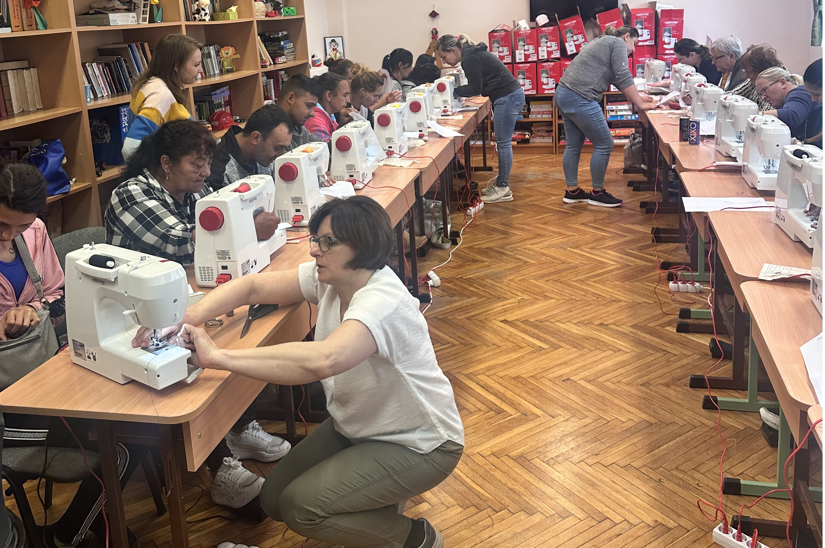
Munkaszocializációs tanfolyam: Varrótanfolyam
90 résztvevő a Mozaik régióban (MR)
A menstruációs szegénység segítése céljából szervezett "gyorstalpaló" jellegű képzés során – fő hangsúlyt helyezve a betét és a mosható pelenka készítésre - a résztvevők elsajátították a legalapvetőbb varrógép-kezelési és szabás-varrási technikákat.
A szakmai kompetenciákon túl a tanfolyam kiemelten segítette a *rendszeres napi munkarutin* kialakulását és a csoportos együttműködést, ami elengedhetetlen a nyitott munkaerőpiacra való sikeres belépéshez.

Slide 23
Köszönjük a figyelmet!

